Slide 1
Государственное учреждение образования
«Гимназия №2 г. Солигорска»
Людмила Антоновна Ларчик
учитель истории и обществоведения высшей квалификационной категории
Урок истории Беларуси в 7 классе
Тема урока : «Берестейская церковная уния»

Slide 2
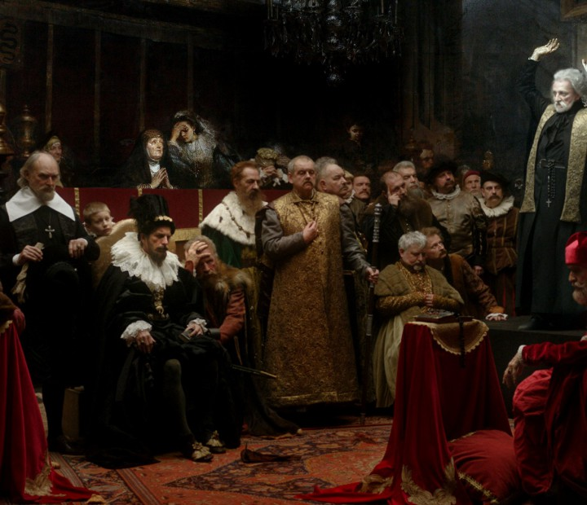
Домашнее задание:
§ 14.

Slide 3
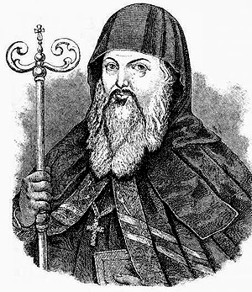
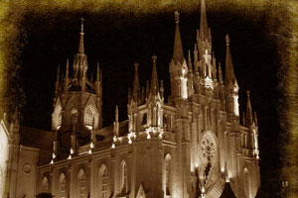
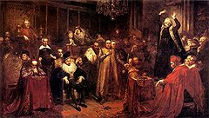
Брестская церковная
уния

Slide 4
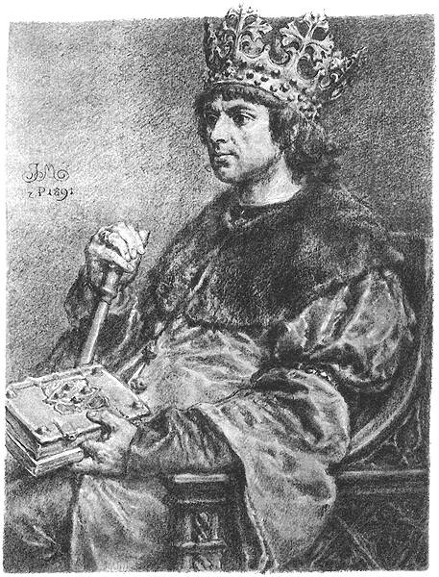
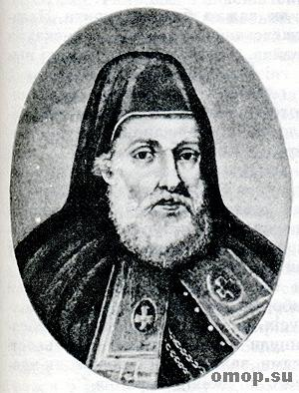
ВЫЯСНИТЬ
ПРЕДПОСЫЛКИ
ЗАКЛЮЧЕНИЯ
БРЕСТСКОЙ
ЦЕРКОВНОЙ УНИИ
СТР.93-94.
Александр Казимирович
Великий литовский князь
Кирилл Терлецкий
Епископ луцкий

Slide 5
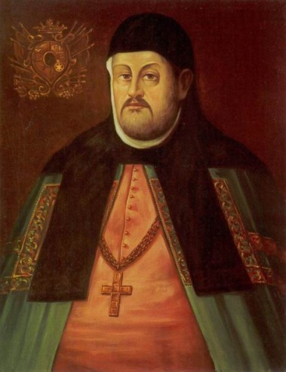
ПРЕДПОСЫЛКИ УНИИ
Неоднократные попытки объединения
католической и православной церквей после великого раскола 1054г.(1418г.-Констанц, 1439г.-Флоренция);
Заинтересованность в заключении унии:
католической церкви (стремление распространить католичество на Восточную Европу, расширив своё влияние за счёт православных земель ВКЛ);
короля РП (объединение вокруг верховной власти всего населения);
православной церкви (Ипатий Потей
и Кирилл Терлецкий и др. стремились таким образом
сохранить свои владения, достичь равенства
с католической церковью, получить права католических
епископов, обрести доступ к государственной власти);

Slide 6
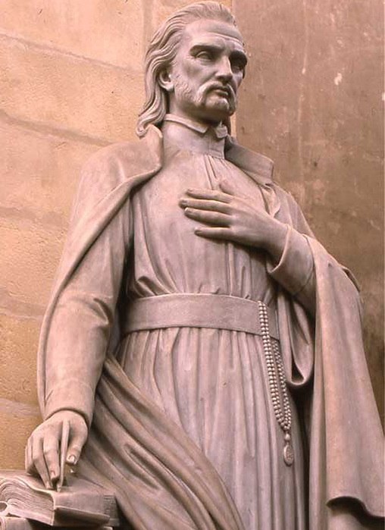
1577г.- выходит книга
П.Скарги «О единстве церкви Божьей».
Декабрь 1594г.- И.Потей и К.Терлецкий тайно составляют декларацию унии.
Какие условия заключения
унии ими были предложены?
Пётр Скарга

Slide 7
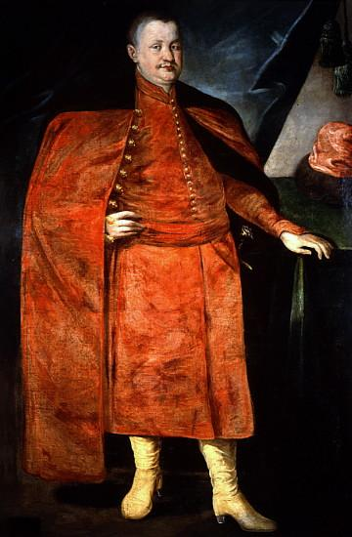
Условия заключения унии
Верховенство папы римского;
2. Сохранение православных церковных обрядов;
3. Сохранение прежних священников;
4. Сохранения прежнего языка богослужения;
Октябрь 1596г.- в Свято- Никольской церкви Бреста на заседании церковного
собора было принято решение об унии.
Константин
Острожский

Slide 8
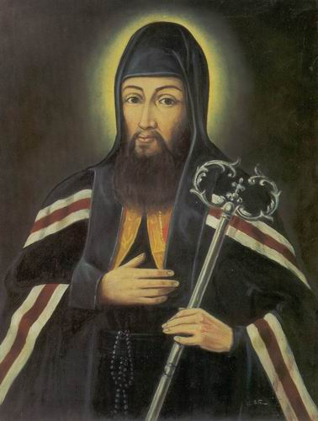
Объясните
причины убийства
священнослужителя,
заполнив логическую цепочку
Насильственное распространение
униатства
Антиуниатские настроения православной шляхты, мещан, крестьян
Архиепископ
Иосафат Кунцевич
убит в 1623г.
Создание
православных братств

Slide 9
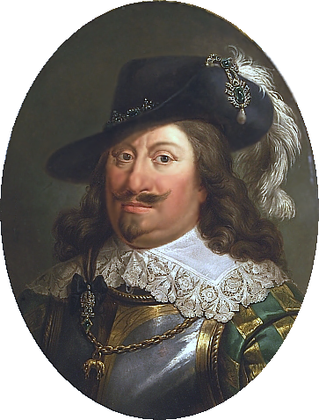
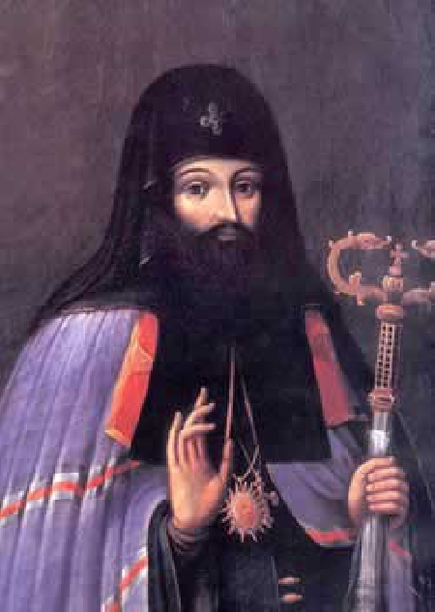
Каковы предпосылки
распространения униатства?
Короли РП признают права православной церкви и прекращают притеснять её;
2. Проведена коррекция деятельности униатской церкви;
3. Началась подготовка опытных униатских священников
(орден базилиан);
4. Введён родной язык в богослужении;
Владислав IVВаза
В конце XVIIIв. униатская церковь имела на территории Беларуси более 1000 приходов, объединявших около
70% населения.
Киевский митрополит
Пётр Могила

Slide 10
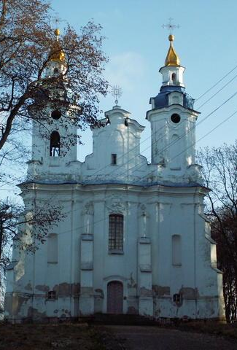
Каковы же причины столь быстрого распространения униатства?
Поддержка униатства со стороны государства;
2. Униатское духовенство прилагает усилия, чтобы
новая церковь была тесно связана с повседневной
жизнью простого народа;
3. В храмовой службе униаты пользуются польским,
белорусским, церковнославянским, латинским
языками;
4. В обыденном общении с народом они разговаривают
на белорусском «наречии»;
Униатская церковь, Вольно, Барановичи

Slide 11
